Slide 1

iGOAT
one Goat saw it coming

Slide 2


Slide 3
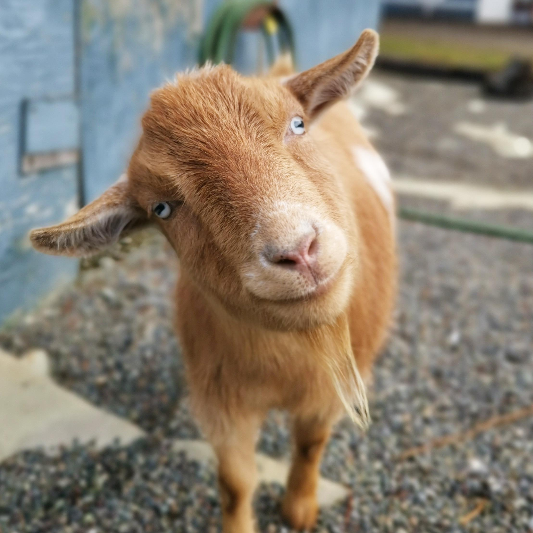
Was ist iGoat?

Slide 4
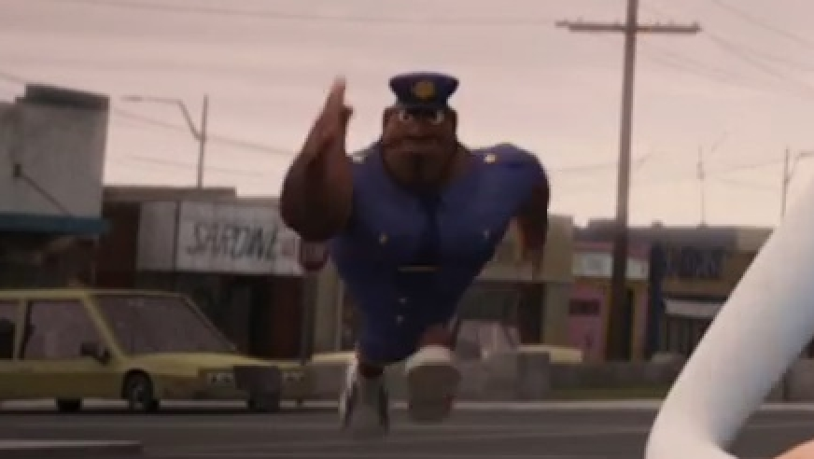
Ziel
Roboter und Ziegen wollen fliehen.
Der Security Guard will sie fangen

Slide 5
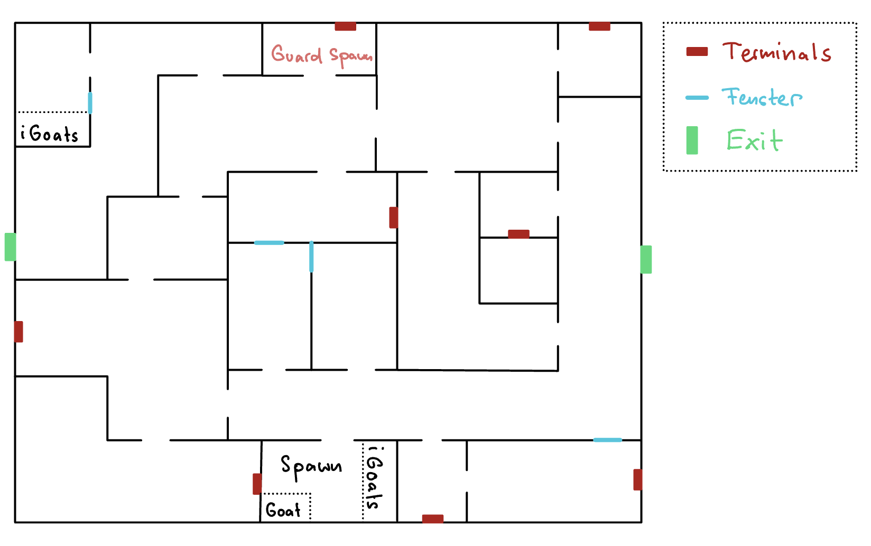
Konzept

Slide 6
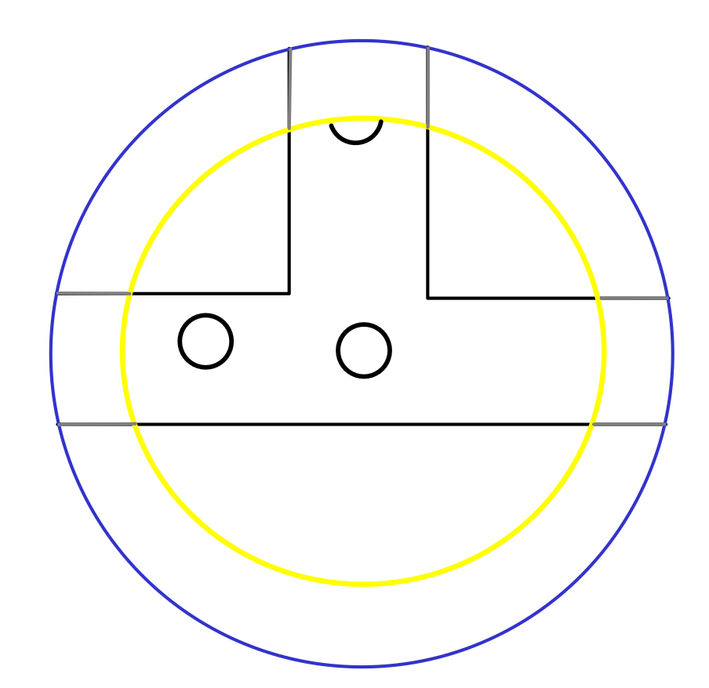
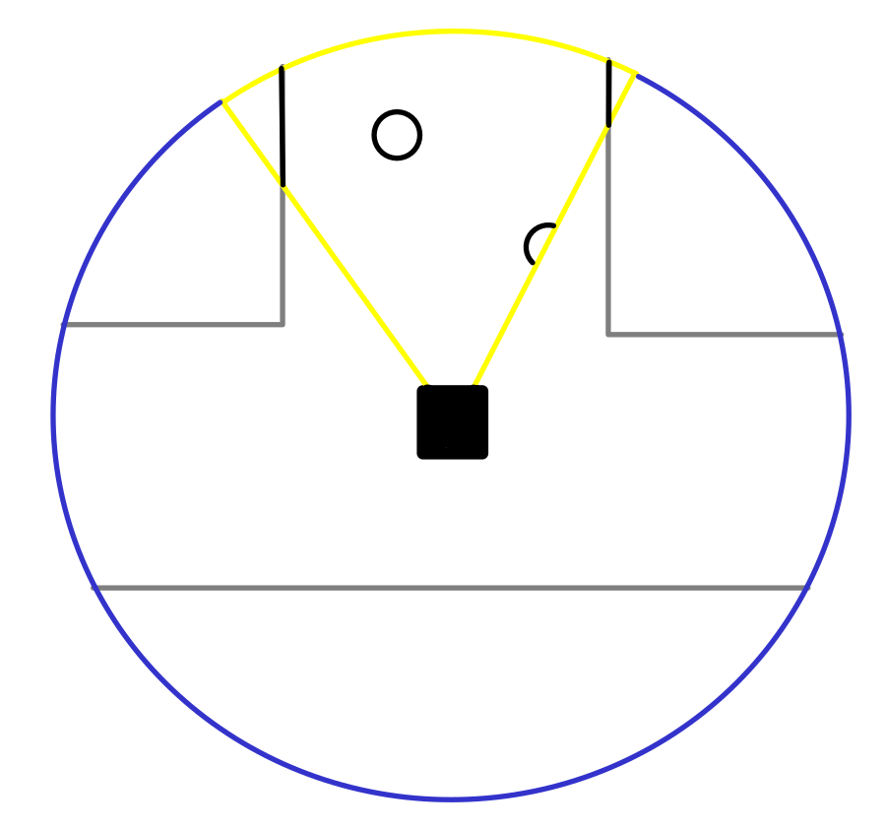
Spielmechanik
Security Guard
Ziegen

Slide 7
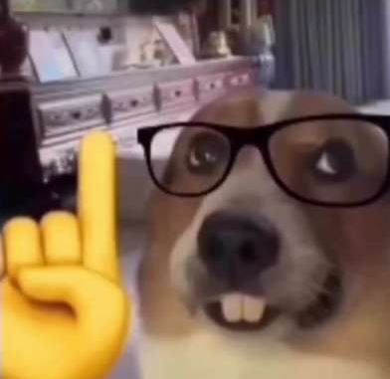
Networking
Client:
User Input Handling
Status des lokalen Spielers updaten
Aktionen des Spielers an Server schicken
Game state vom Server erhalten lokal entsprechend updaten
Server:
Game State
Client Communication
UDP & TCP

Slide 8
Software requirements
Echtzeitkommunikation
Exklusiver Chat für die Ziegen
Rollenzuteilung
Render-Engine

Slide 9
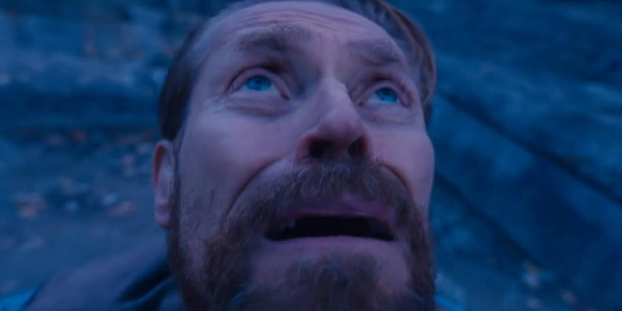
Projekt Plan

Slide 10
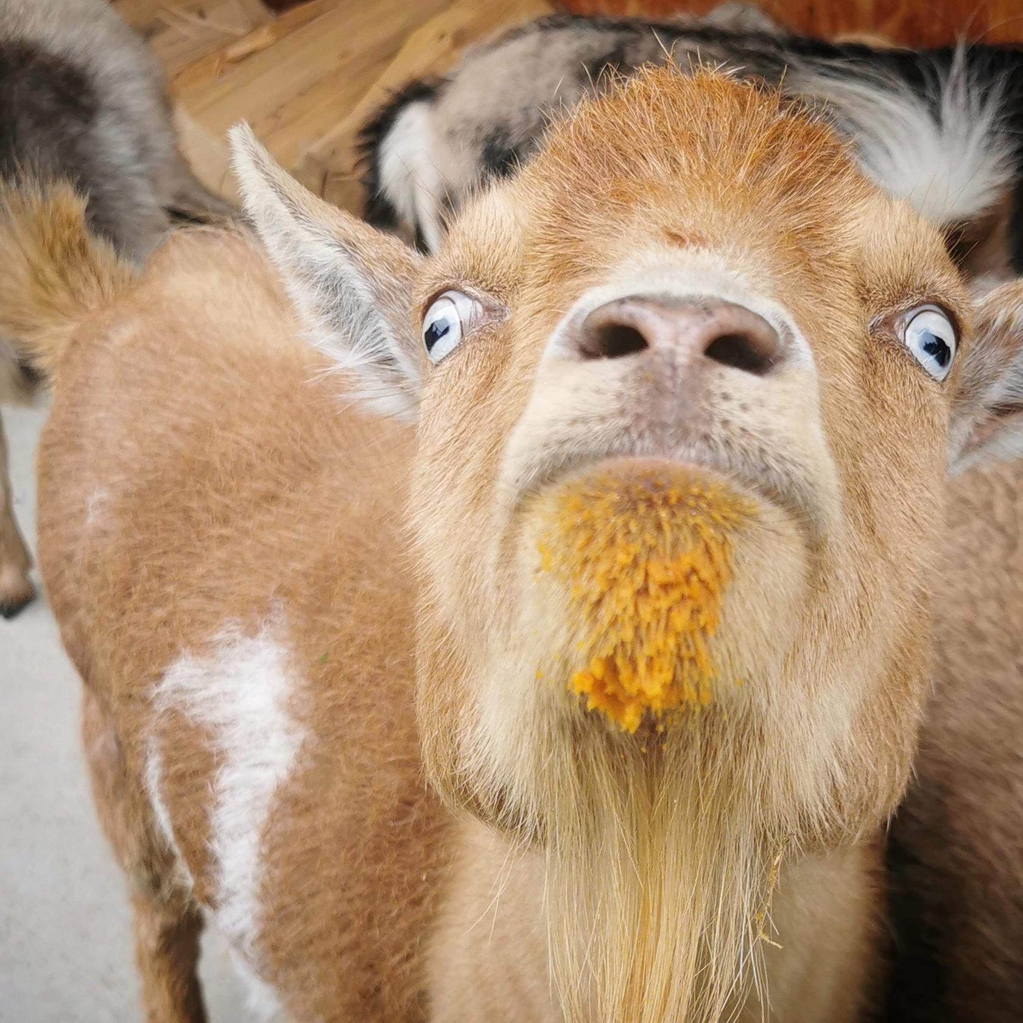
Vielen Dank fürs Zuhören Fragen?

